Slide 1
PROGRAMLAMA TEMELLERİ
Öğr. Gör. Erhan AKAGÜNDÜZ

Slide 2
VERİ YAPILARI
Değişken ve Sabit Kavramları
Programlama dillerinde ihtiyaç olduğu an ulaşılacak veri tutuculara değişken adı verilir.
Değişkenler kutular olarak düşünülebilir.
Kutular açılarak içinde ne olduğuna bakılabileceği gibi kutuların içine yeni bir şeyler de koyulabilir.
Değişkenler, program içinde değeri değişebilen tutuculardır.

Slide 3
VERİ YAPILARI
Değişken kavramını anlayabilmek için günlük hayattan örnekler verilebilir.
12 Dev Adam’ın bir maçını düşünün.
Maçın o anki skoru 47-45 12 Dev Adam lehine olsun.
Burada 47 sayısı değişkenin o anki değeridir.
Cedi Osman’ın attığı üç sayılık isabetli atıştan sonra değişkenin yeni değeri artık 50 sayısıdır.

Slide 4
VERİ YAPILARI
Değişken kavramını anlayabilmek için günlük hayattan örnekler verilebilir.
12 Dev Adam’ın bir maçını düşünün.
Maçın o anki skoru 47-45 12 Dev Adam lehine olsun.
Burada 47 sayısı değişkenin o anki değeridir.
Cedi Osman’ın attığı üç sayılık isabetli atıştan sonra değişkenin yeni değeri artık 50 sayısıdır.

Slide 5
VERİ YAPILARI
Değişkenler sadece tam sayıları değil; ondalıklı sayıları, metinleri, boolean (true / false) ifadelerini de hafızada tutabilir.
Her değişkenin bir adı ve değeri vardır.
Tekrar kutu örneğini hatırlayınız.
Kutunun bir değişken olduğu varsayıldığında;
“paket” ifadesi değişken adı, kutu açıldığında karşınıza çıkan “kitap” ise değişkenin değeridir.

Slide 6
VERİ YAPILARI
Sabit, kavramı ise uygulama çalıştığı sürece değeri değişmeyen veriler olarak ifade edilebilir.
Örneğin;
1 inç = 2,54 cm
Pi = 3,14
Bu gibi değeri değişmemesi gereken veriler sabit olarak tanımlanabilir.

Slide 7
Değişken tanımlama
Değişken tanımlamak için her programlama dilinde önceden belirlenmiş bazı kurallar bulunmaktadır.
Python programlama dilinde değişken tanımlarken önce değişken adı yazılır.
Değişken adı yazıldıktan sonra = (eşittir) işareti konulur ve değişkenin değeri yazılır.
Ancak burada değişken isimlendirme kurallarına dikkat edilmelidir.
değişken adı = değişken değeri

Slide 8
Değişken tanımlama
Değişken isimlendirirken hata mesajı ile karşılaşmamak için uyulması gereken kurallar şunlardır:
Değişken isimleri case sensitive yani büyük küçük harf duyarlıdır.
Örneğin; değişken isminin adres ya da Adres olması bu değişkenlerin farklı iki değişken olduğunu gösterir.
Değişken isimlerinin anlaşılır olması işinizi kolaylaştırır.
Örneğin; kullanıcıdan elektronik posta bilgisi alınacağı zaman bunu e-posta gibi anlaşılır bir değişken ismi ile ifade edebilirsiniz.

Slide 9
Değişken tanımlama
Değişken isimlendirilirken farklı standartlar kullanılmaktadır.
Python’da genel kabul gören standart Snake Case standardıdır.
Snake Case standardında değişken isimleri iki farklı kelimeden oluşuyorsa alt tire (_) ile birleştirilir.
Lower Snake Case ise tüm harflerin küçük harf olacağı anlamına gelir.
Örneğin: ev_adresi, kimlik_numarasi vs.

Slide 10
Değişken tanımlama
Değişken isimlendirilirken hem harfler hem de sayılar kullanılabilir.
Ancak sayılar başa gelmez.
Örneğin sayi1 doğru bir isimlendirmeyken 1sayi doğru bir isimlendirme değildir.
Değişken isimlendirilirken alt tire (_) kullanılabilir.
Ancak boşluk ve diğer özel karakterler (?,%,!, ., + vb.) kullanılmaz.
Örneğin; ev adresi ya da kimlik%no gibi değişken isimleri kurallara aykırı olduğundan hataya neden olacaktır.

Slide 11
Değişken tanımlama
Değişken isimlendirilirken özel kullanım için ayrılmış olan if, for, true vb. ifadeler hata vermemesine rağmen özellikle kodların daha anlaşılır olması amacıyla kullanılmamalıdır.
Bazı programlama dillerinde Türkçe karakterlerin (ç,ğ,ı,ö,ş,ü) kullanımı kabul edilirken bazılarında kabul edilmez.
Python’da Türkçe karakterler kullanılması hataya neden olmaz.
Ancak farklı programlama dillerinde problem yaşanmaması için değişken tanımlarken Türkçe karakter kullanılmaması önerilmektedir.

Slide 12
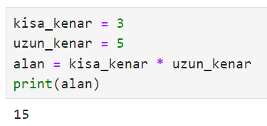
Değişken tanımlama
Örnek: Kısa kenarı 3 cm, uzun kenarı 5 cm olan dikdörtgenin alanını hesaplayınız.

Slide 13
operatörler
Veriler üzerinde işlem yaparak yeni değerler üretilmesini sağlayan programlama dili sembollerine operatör adı verilir.
Python programlama diline yeni başlayanlar için;
aritmetiksel,
atama,
karşılaştırma,
mantıksal ve
kimlik operatörleri öğrenmek son derece önemlidir.

Slide 14
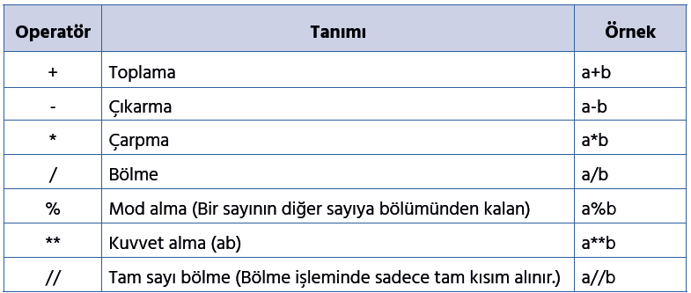
Aritmetiksel Operatörler

Slide 15
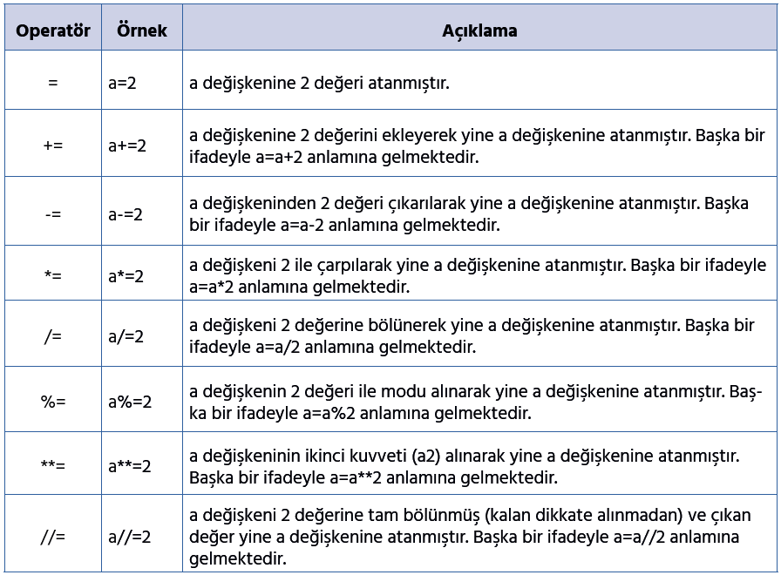
Atama Operatörleri

Slide 16
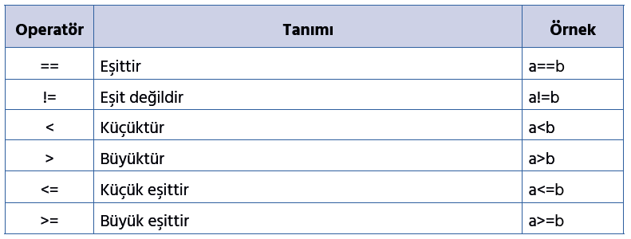
Karşılaştırma Operatörleri

Slide 17
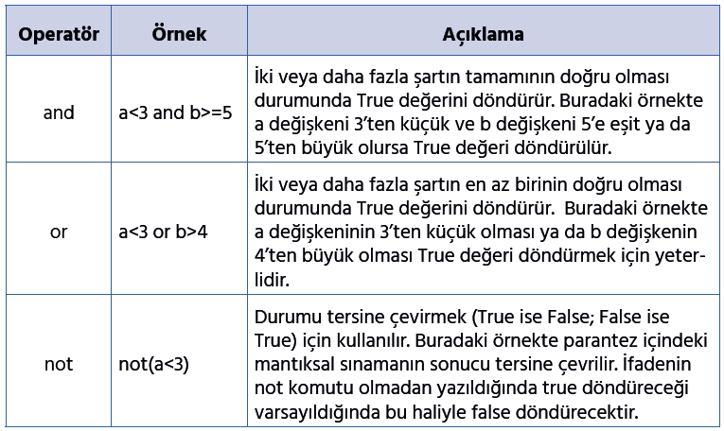
Mantıksal Operatörler

